Slide 1
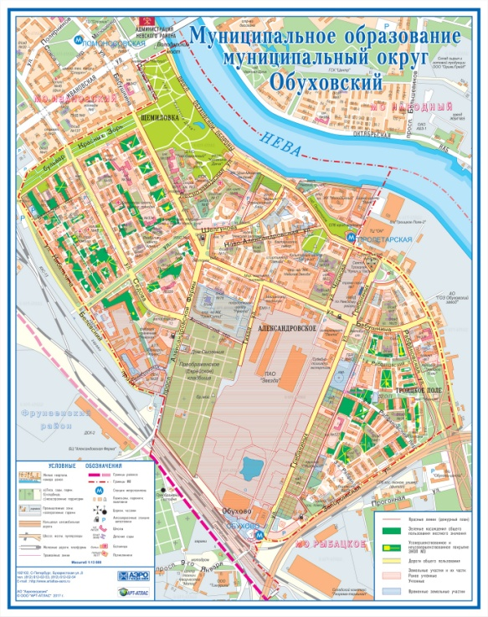
БЮДЖЕТ ДЛЯ ГРАЖДАН МО МО Обуховский на 2022 год
Внутригородское муниципальное образование
Санкт-Петербурга муниципальный округ ОбуховскийОбуховский

Slide 2
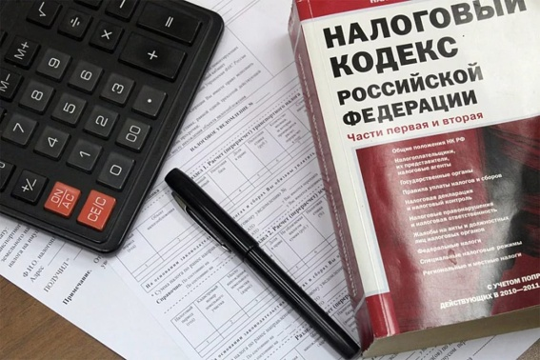
Что такое бюджет? Основные понятия.
Бюдже́т (от старонормандского bougette — кошелек, сумка, мешок с деньгами) — схема доходов и расходов определенного объекта (семьи, бизнеса, организации, государства и т. д.), устанавливаемая на определенный период времени, обычно на один год.
Отчет - составленные по определенной форме сведения, данные о деятельности экономического субъекта за определенный прошедший период (Борисов А.Б. Большой экономический словарь. — М.: Книжный мир, 2003. — 895 с.).
Доходы – безвозмездные и безвозвратные поступления денежных средств в отчетном финансовом году.
Расходы – выплачиваемые из бюджета денежные средства в соответствии с установленными полномочиями по расходным обязательствам в отчетном финансовом году.
Дефицит бюджета – превышение расходов над доходами.

Slide 3
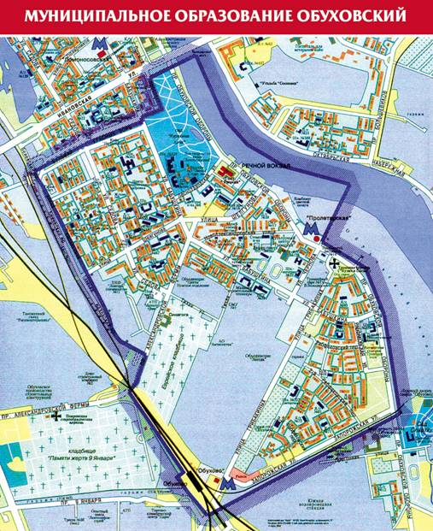
Основные показатели бюджета МО МО Обуховский на 2022 год
Доходы бюджета
114,4 млн.руб
Расходы бюджета
Дефицит
-12,0 млн.руб
126,4 млн.руб

Slide 4
Структура доходов бюджета на 2022 год.
Неналоговые доходы
Налоговые доходы
ДОХОДЫ ОТ ОКАЗАНИЯ ПЛАТНЫХ УСЛУГ И КОМПЕНСАЦИИ ЗАТРАТ ГОСУДАРСТВА
ШТРАФЫ, САНКЦИИ, ВОЗМЕЩЕНИЕ УЩЕРБА
ПРОЧИЕ НЕНАЛОГОВЫЕ ДОХОДЫ
Безвозмездные поступления
НАЛОГИ НА ПРИБЫЛЬ, ДОХОДЫ :
Налог на доходы физических лиц
Дотации на выравнивание бюджетной обеспеченности
Субвенции

Slide 5
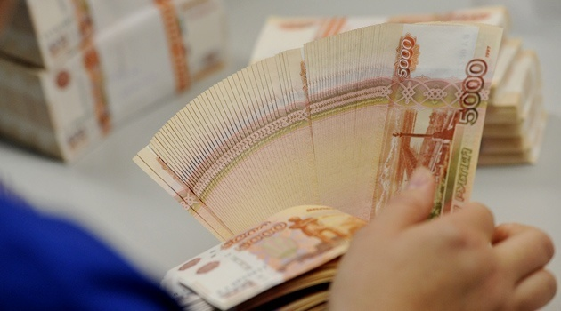
План по налоговым доходам бюджета в 2022году

Slide 6
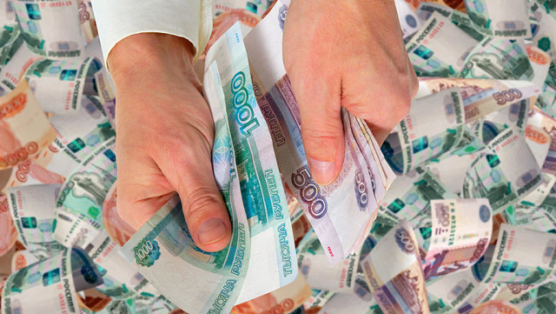
Структура неналоговых доходов бюджета в 2022 году

Slide 7
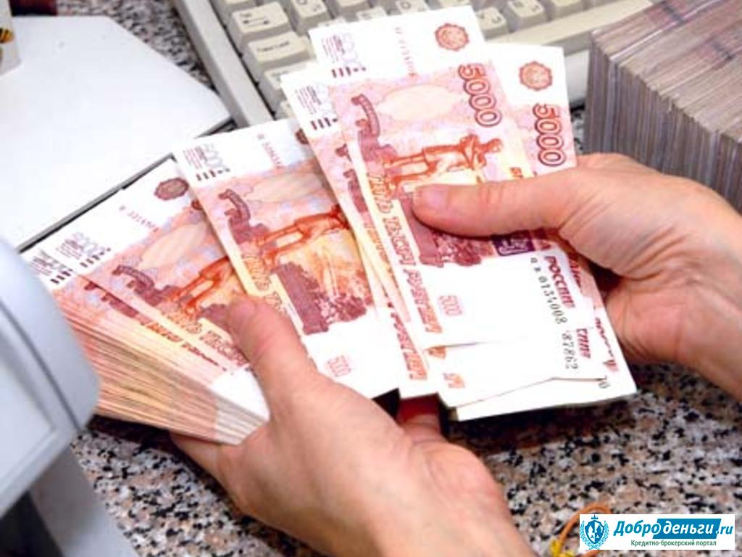
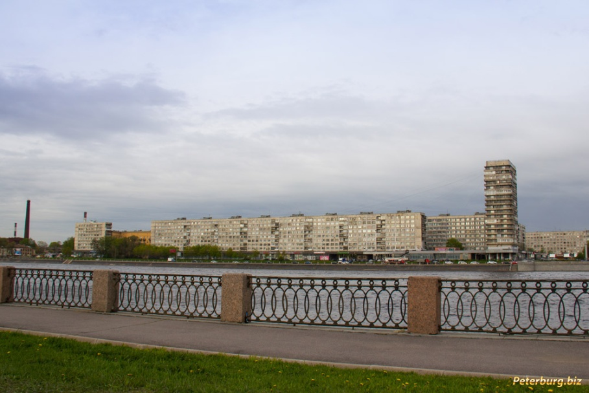
Безвозмездные поступления

Slide 8
Структура расходов бюджета на 2022год (млн.руб.)

Slide 9
План по расходам бюджета МО МО ОБУХОВСКИЙ на реализацию муниципальных и ведомственных целевых программ

Slide 10
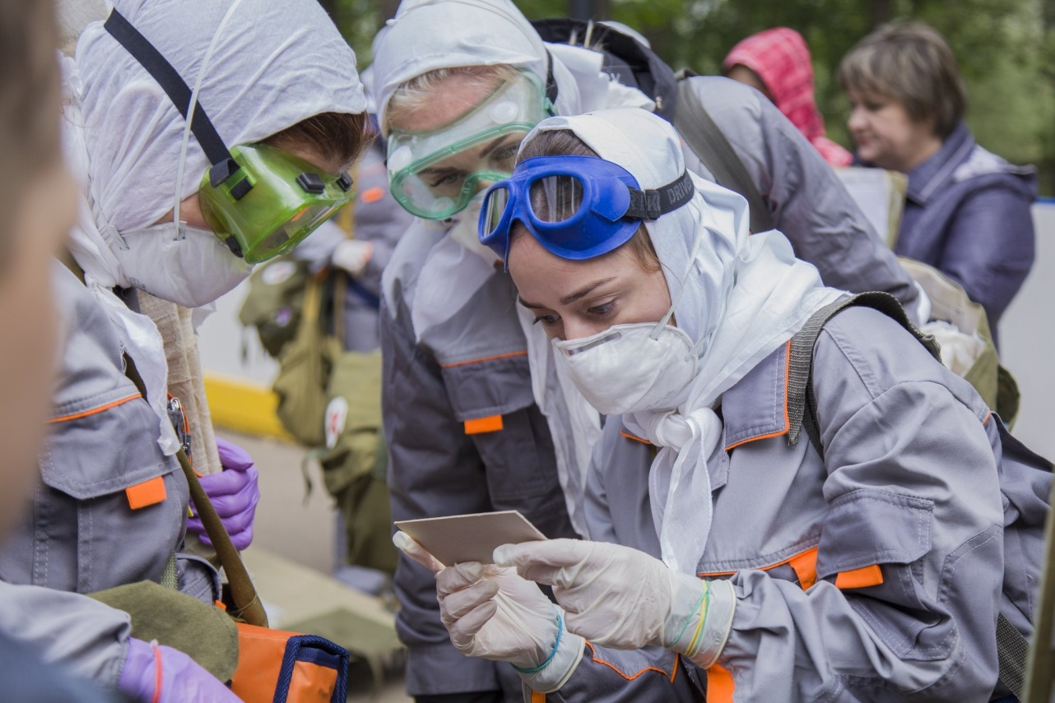
Национальная безопасность и правоохранительная деятельность
Средства направленные на расходы:
-на мероприятия по проведению подготовки и обучения неработающего населения способам защиты и действиям в чрезвычайных ситуациях – 0,1 млн.руб.

Slide 11
Национальная экономика
Расходы на участие в организации и финансировании временного трудоустройства несовершеннолетних от 14 до 18 лет в свободное от учебы время
-0,13 млн.руб.
Расходы на участие и финансирование временного трудоустройства безработных граждан, испытывающих трудности в поиске работы
-0,18 млн.руб.
Расходы на содействие развитию малого бизнеса на территории муниципального образования
-0,02 млн.руб.

Slide 12
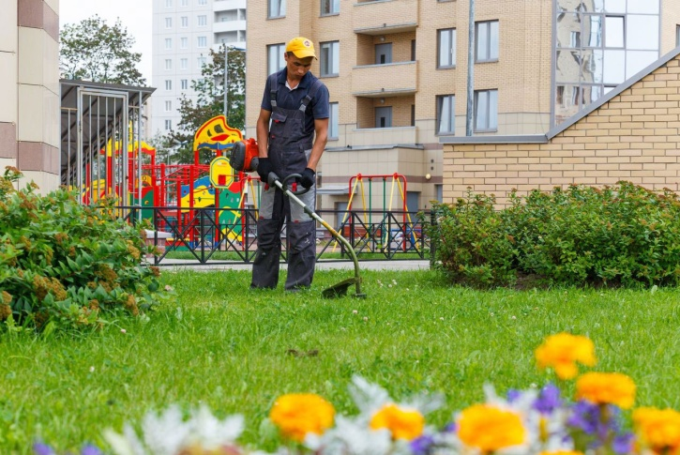
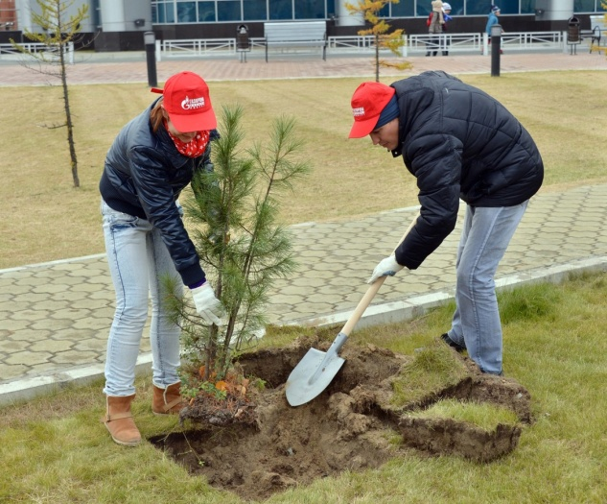
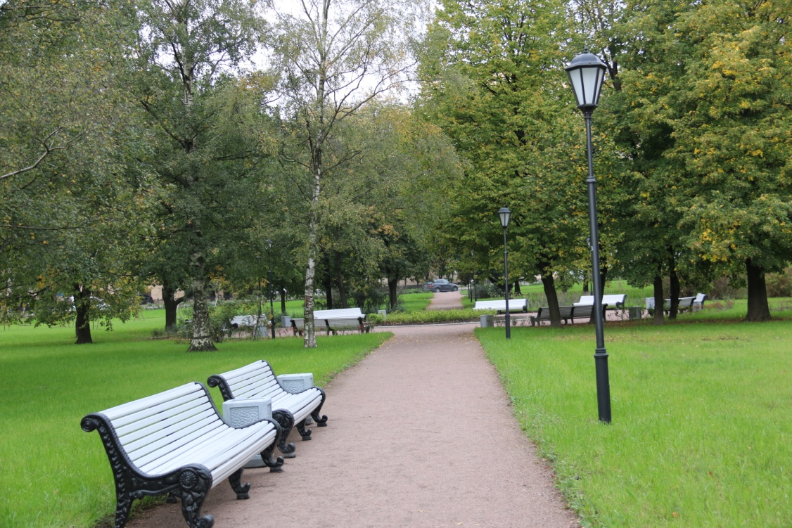
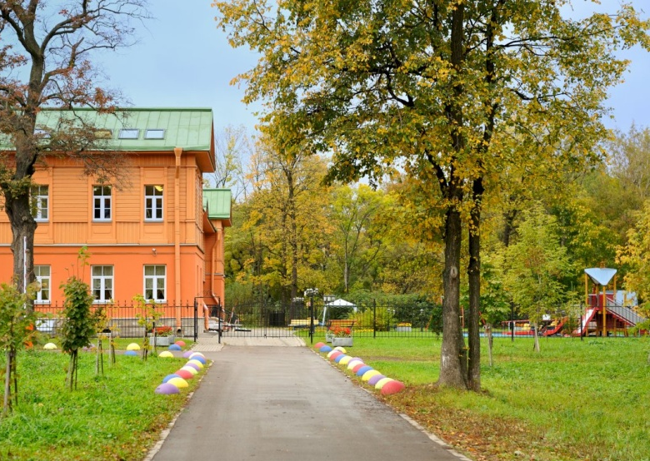
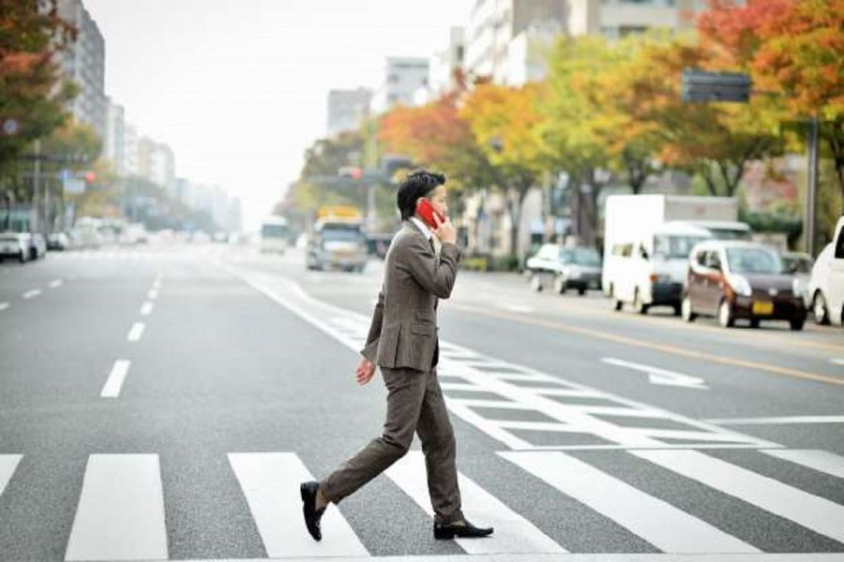
Жилищно-коммунальное хозяйство
БЛАГОУСТРОЙСТВО
Благоустройство внутриквартальных территорий
-22,1 млн.руб
Размещение, содержание детских и спортивных площадок
- 10,9 млн.руб.
Размещение и ремонт контейнерных площадок, уборка территорий зеленых насаждений общего пользования местного значения
-7,3 млн.руб.
Озеленение
-19,7 млн.руб.

Slide 13
Охрана окружающей среды
Осуществление экологического просвещения, организация экологического воспитания и формированию экологической культуры в области обращения с твердыми коммунальными отходами -210,0 тыс. руб.

Slide 14
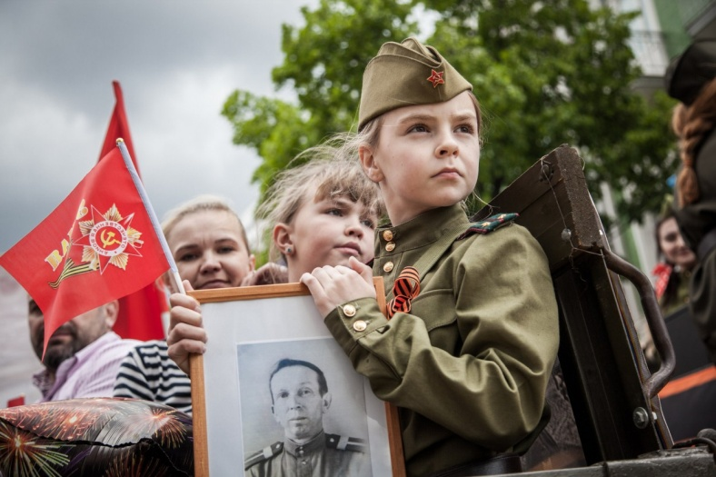
Образование

Slide 15
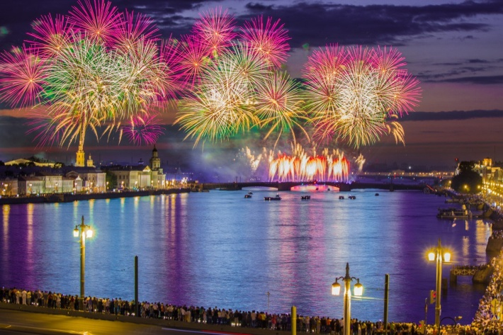
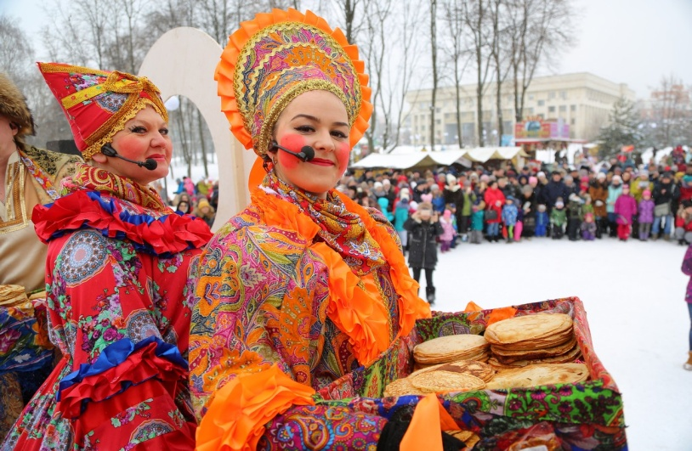
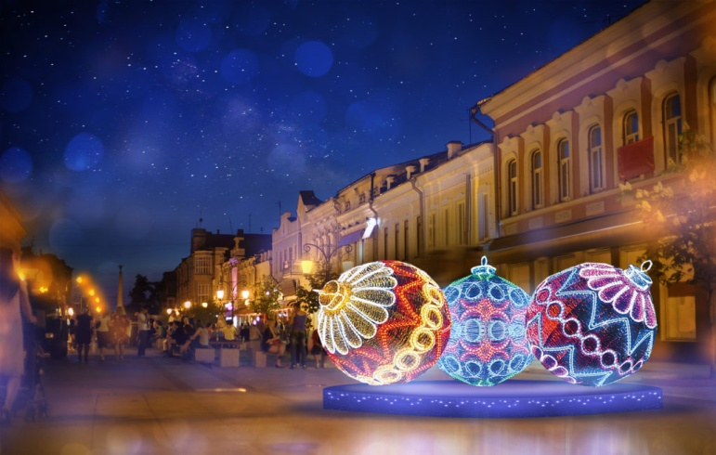
Культура
Расходы на организацию и проведение досуговых мероприятий для жителей, проживающих на территории муниципального образования – 7,9 млн.руб.

Slide 16
Социальная политика

Slide 17
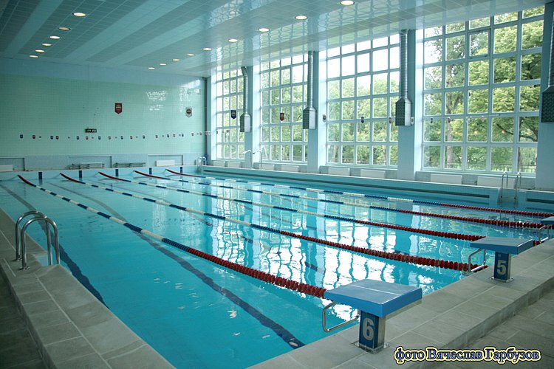
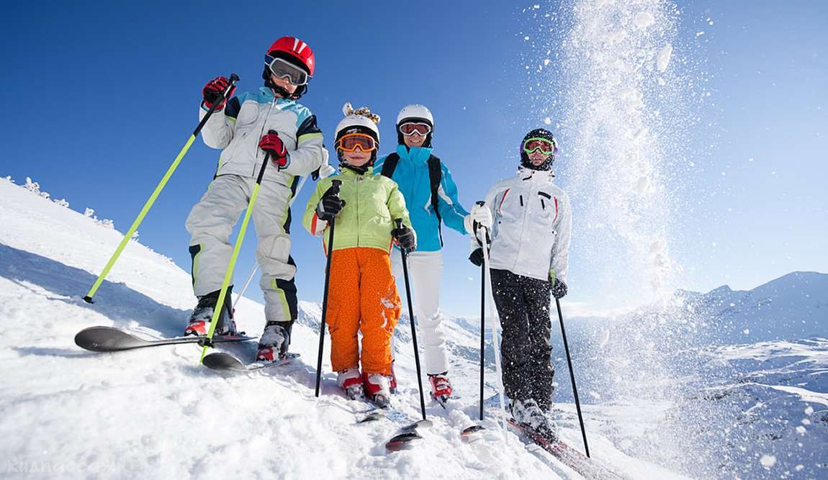
Физическая культура и спорт
Расходы на создание условий для развития на территории муниципального образования массовой физической культуры и спорта – 0,3 млн.руб.

Slide 18
Средства массовой информации
Расходы на периодические издания, учрежденные представительными органами местного самоуправления
- 0,85 млн.руб.

Slide 19
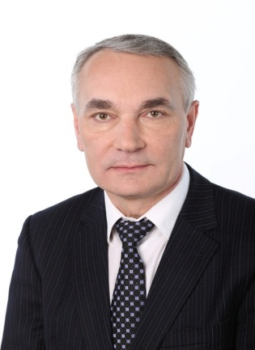
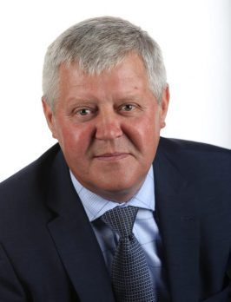
КОНТАКТНАЯ ИНФОРМАЦИЯ
ВНУТРИГОРОДСКОЕ МУНИЦИПАЛЬНОЕ ОБРАЗОВАНИЕ САНКТ-ПЕТЕРБУРГА
МУНИЦИПАЛЬНЫЙ ОКРУГ ОБУХОВСКИЙ
Сокращенное наименование (МО МО ОБУХОВСКИЙ)
ГЛАВА МУНИЦИПАЛЬНОГО ОБРАЗОВАНИЯ
-БАКУЛИН ВЛАДИСЛАВ ЮРЬЕВИЧ
Адрес юридического лица
192012
ГОРОД САНКТ-ПЕТЕРБУРГ ПЕРЕУЛОК 2-Й РАБФАКОВСКИЙ 2
Контактные телефоны
362-91-20, 368-43-96
ГЛАВА МЕСТНОЙ АДМИНИСТРАЦИИ
-КУДРОВСКИЙ ИГОРЬ ОЛЕГОВИЧ

Slide 20
